Slide 1

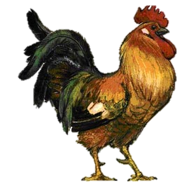
Домашние птицы

Slide 2
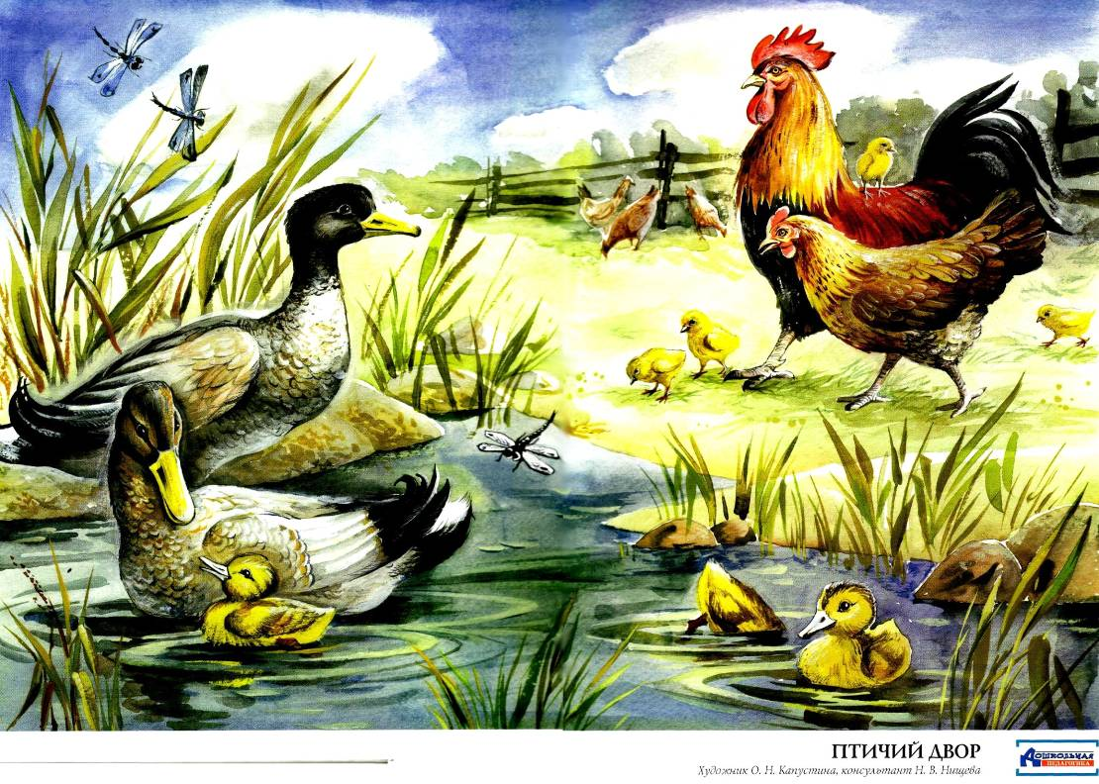

Slide 3
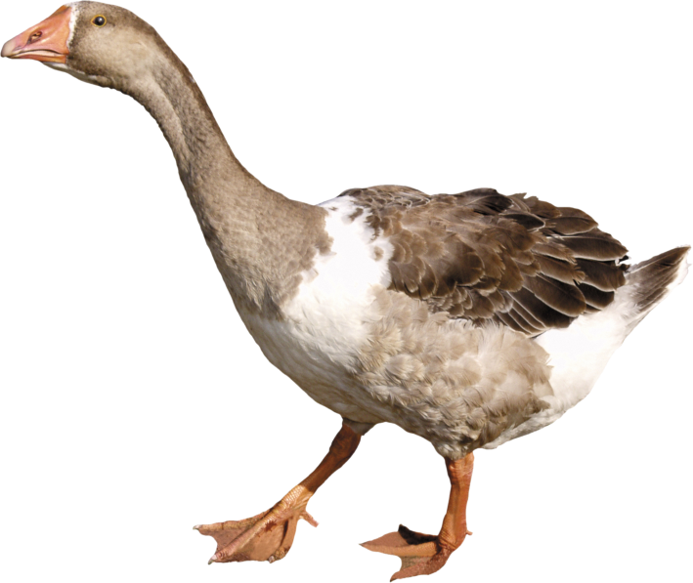
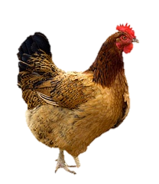
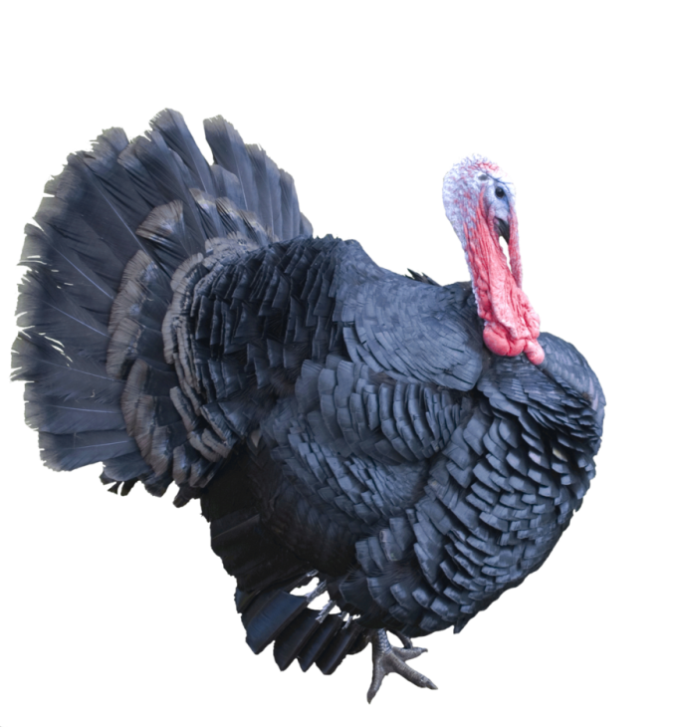
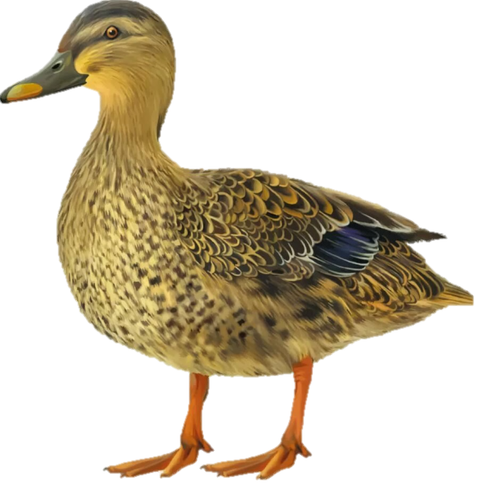
Загадки
Гребешок аленький,
Кафтанчик рябенький,
Двойная бородка,
Важная походка.
Раньше всех встаёт,
Голосисто поёт.
По лужку он важно бродит,
Из воды сухим выходит,
Носит красные ботинки,
Дарит мягкие перинки
Квохчет, квохчет,
Детей созывает,
Всех под крыло собирает.
Он себя, хоть не летает,
Важной птицею считает,
Но красавцу все вокруг
Говорят, что он
Пёстрая крякуша
Ловит лягушек.
Ходит вразвалочку,
Спотыкалочку.

Slide 4
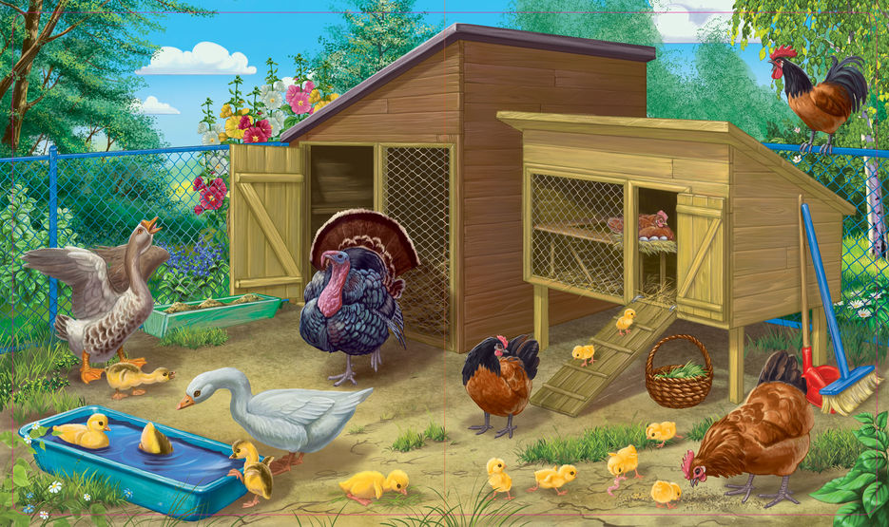

Slide 5
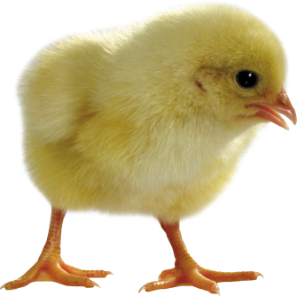
Куринная семья
Курица
Петух
Цыплёнок

Slide 6
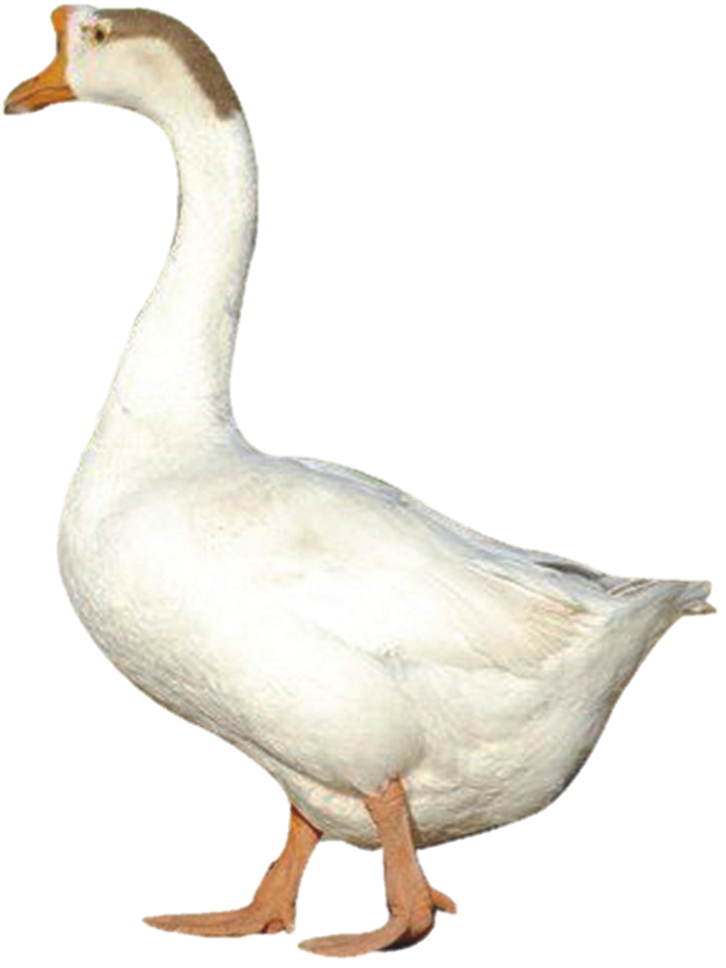
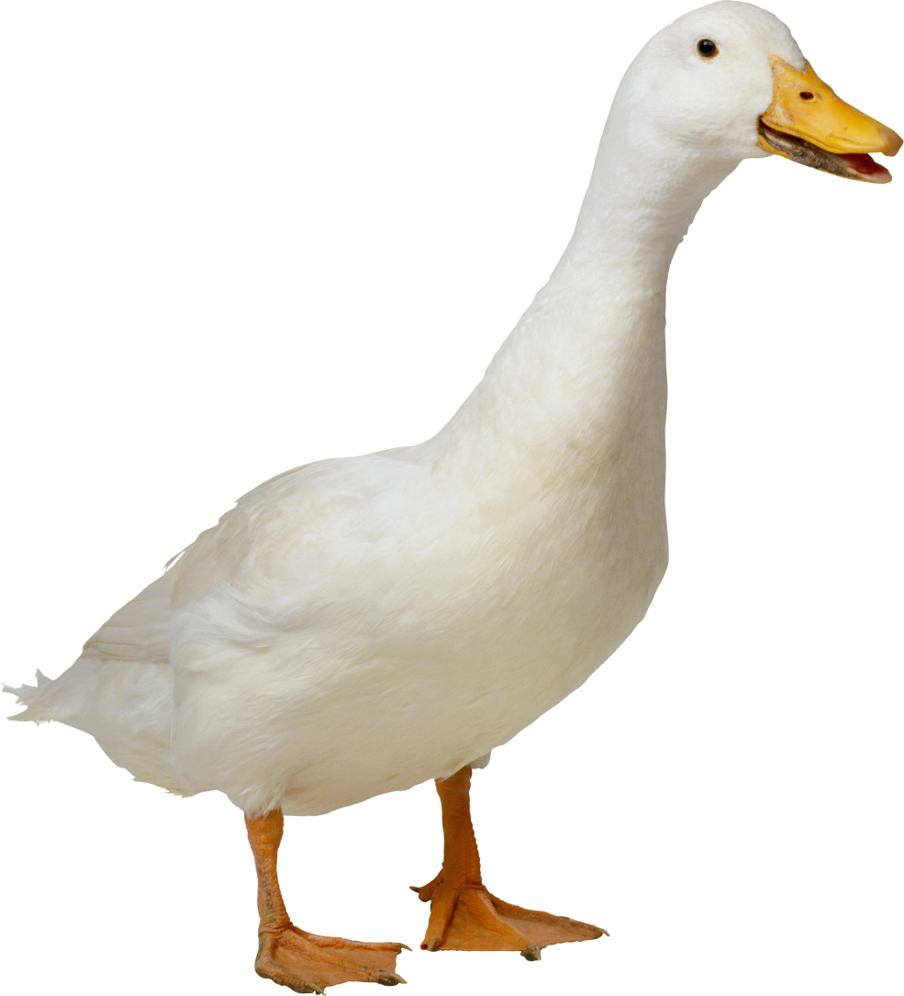
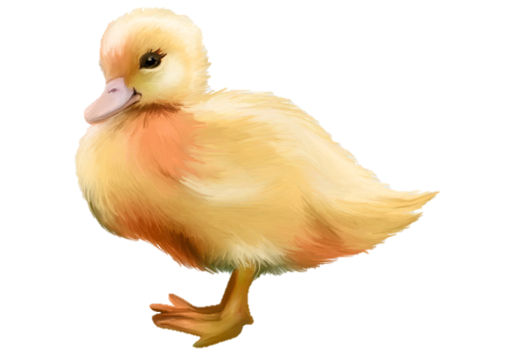
Гусиная семья
Гусь
Гусыня
Гусёнок

Slide 7
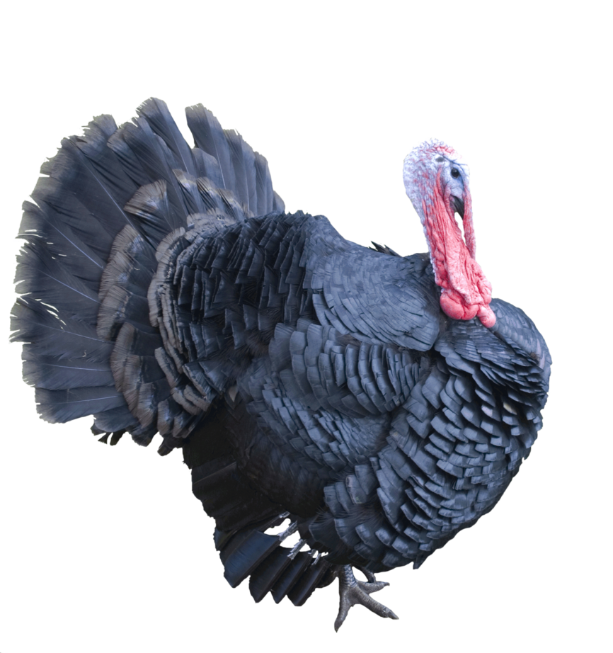
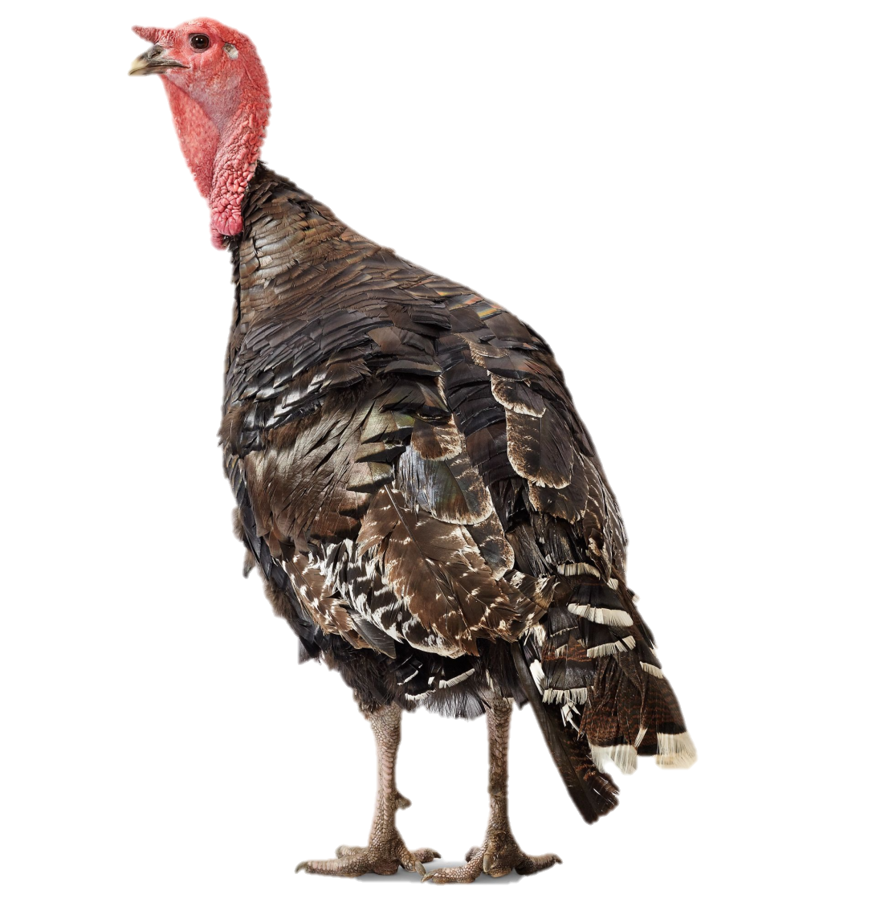
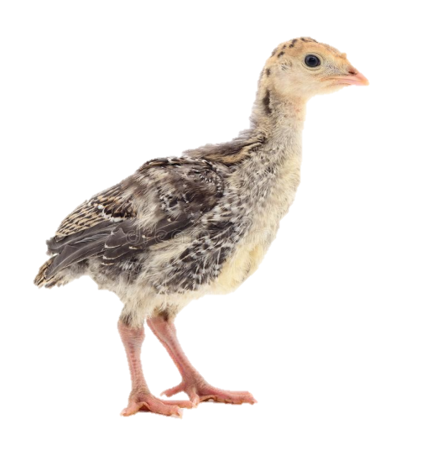
Индюшиная семья
Индюшка
Индюк
Индюшонок

Slide 8
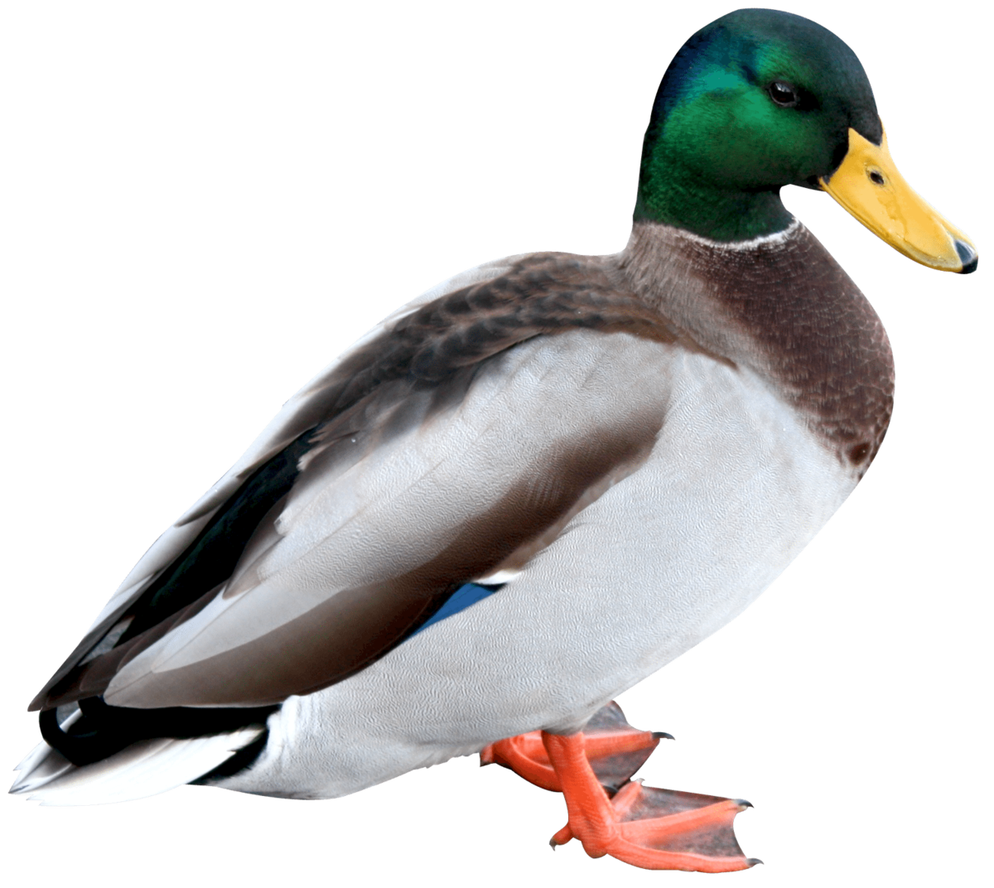
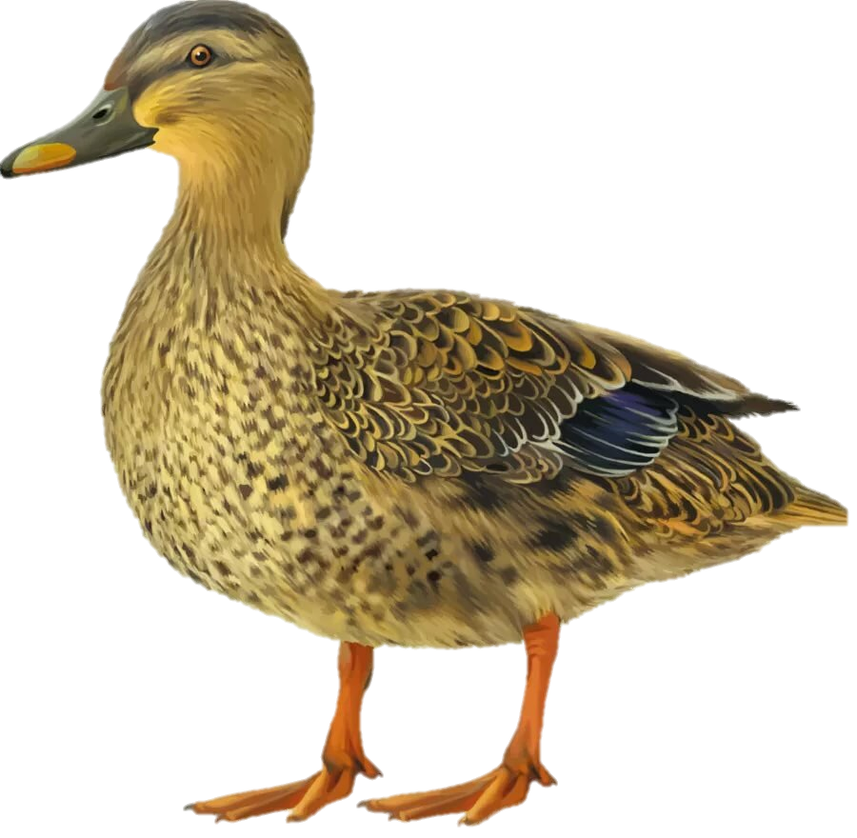
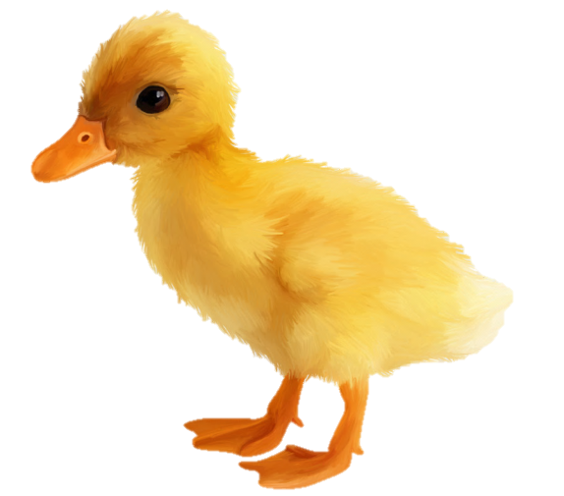
Утиная семья
Селезень
Утка
Утёнок

Slide 9
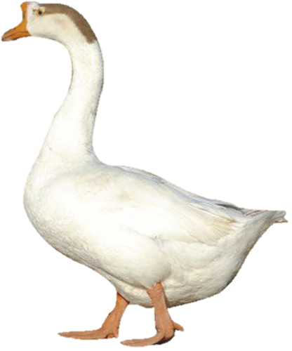



Кто как голос подаёт?
кукарекает
кудахчет
гогочет
болбочет
крякает

Slide 10
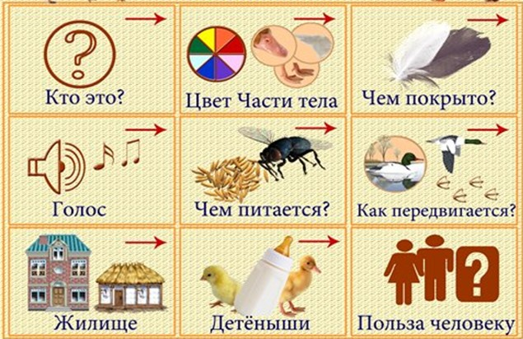
Составь описательный рассказ

Slide 11
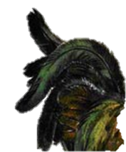
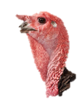
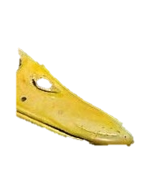
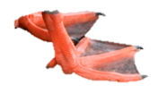
Д/ и «Чей? Чья? Чьи?»
Чей хвост?
Чья голова?
Чьи ноги?
Чей клюв?

Slide 12


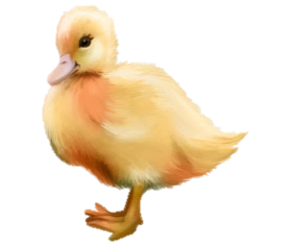
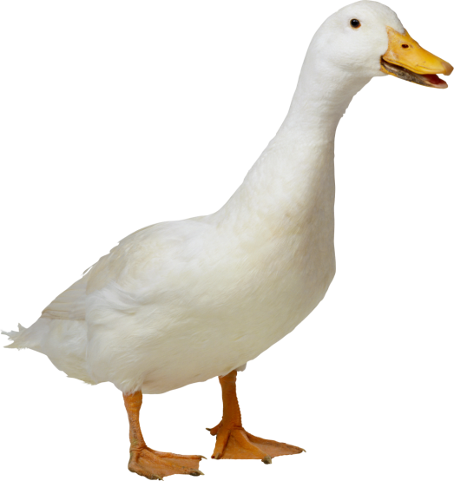
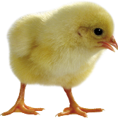
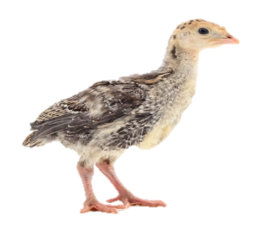
Д/ и «Детки потерялись»

Slide 13
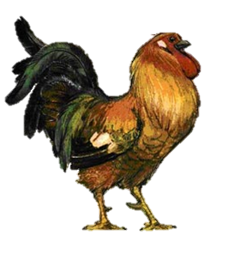
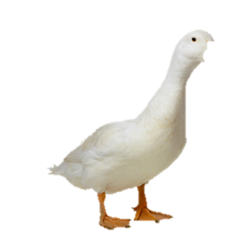
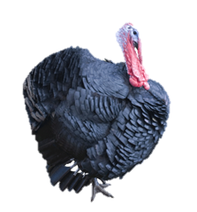
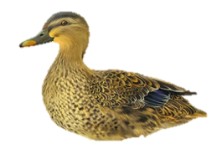




Д/ и «У кого чего не хватает»

Slide 14
Игра «Лабиринт»
Помоги цыплёнку добраться по лабиринту до мамы курицы.
Дай ответ, кликнув под лабиринтом на правильную цифру левой кнопкой мыши.
При правильном выборе, цыплёнок по лабиринту перемещается к курице.
При неверном выборе цыплёнок остаётся на своём месте, неверная цифра окрашивается в другой цвет и слышен звук.
Переход на следующий слайд осуществляется по щелчку на стрелке внизу слайда. Возврат на «Игровое поле» осуществляется управляющей кнопкой «домой».

Slide 15

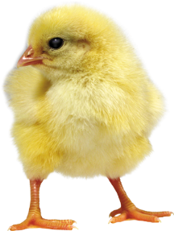
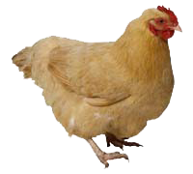
1
2
3
Твой ответ:
1
2
3

